Slide 1
Khớp mô hình với dữ liệu (data fitting)
Võ Hoàng Gia Bảo - 19127102

Slide 2
1. Định nghĩa:
Là quá trình điều chỉnh mô hình với dữ liệu và phân tích độ chính xác của sự phù hợp.
Dự đoán biến phụ thuộc Y dựa trên giá trị của biến độc lập X. Nó có thể được sử dụng cho các trường hợp người dùng muốn dự đoán một số lượng liên tục
Mô hình của ta sau khi huấn luyện có thể đạt hiệu quả không tốt khi dự đoán với một dữ liệu mới. Nguyên nhân khi mà tập huấn luyện chỉ là một tập nhỏ chưa thể đại diện cho toàn thể dữ liệu được và có thể còn bị nhiễu. Người ta chia nguyên nhân ra làm 2 loại chính là chưa khớp hoặc quá khớp.
Các kỹ sư và nhà khoa học sử dụng các kỹ thuật so khớp dữ liệu, bao gồm các phương trình toán học và phương pháp phi tham số, để lập mô hình dữ liệu thu được.

Slide 3
2. Phân loại:
Chưa khớp (Underfitting):
Mô hình được coi là chưa khớp nếu nó chưa được chưa phù hợp với tập dữ liệu huấn luyện và cả các mẫu mới khi dự đoán.
Nguyên nhân có thể là do mô hình chưa đủ độ phức tạp cần thiết để bao quát được tập dữ liệu.
Không thể nắm bắt mối quan hệ giữa các biến đầu vào và đầu ra một cách chính xác, tạo ra tỷ lệ lỗi cao trên cả tập huấn luyện và dữ liệu không nhìn thấy
Quá khớp (Overfitting):
Mô hình rất hợp lý, rất khớp với tập huấn luyện.
Xảy ra khi một hàm được căn chỉnh quá chặt chẽ với một tập hợp các điểm dữ liệu giới hạn
Chỉ hữu ích khi tham chiếu đến tập dữ liệu ban đầu của nó chứ không phải bất kỳ tập dữ liệu nào khác
Vừa khớp (Best fitting):
Mô hình này nằm giữa 2 mô hình chưa khớp và quá khớp cho ra kết quả hợp lý với cả tập dữ liệu huấn luyện và các giá trị mới

Slide 4
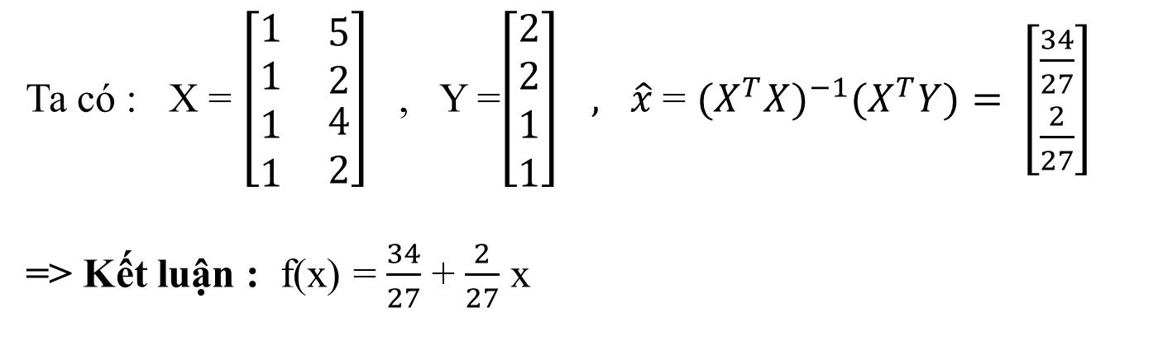
Ví dụ: cho cặp dữ liệu (x,y) và mô hình f(x)= a + bx
x | 5 | 2 | 4 | 2
y | 2 | 2 | 1 | 1
f(x) | a + 5b | a + 2b | a + 4b | a + 2b
Ta có : X = $\left[\begin{aligned}1 \\ 1 \\ 1 \\ 1\end{aligned} \begin{matrix}5 \\ 2 \\ \begin{aligned}4 \\ 2\end{aligned}\end{matrix}\right]$ , Y =$\left[\begin{aligned}2 \\ 2 \\ 1 \\ 1\end{aligned}\right] , \hat{x}$= ${{(X}^{T}X)}^{−1}{(X}^{T}Y)= \left[\begin{aligned}\frac{34}{27} \\ \frac{2}{27}\end{aligned}\right]$
=> Kết luận : f(x) = $\frac{34}{27}$ + $\frac{2}{27}$ x

Slide 5
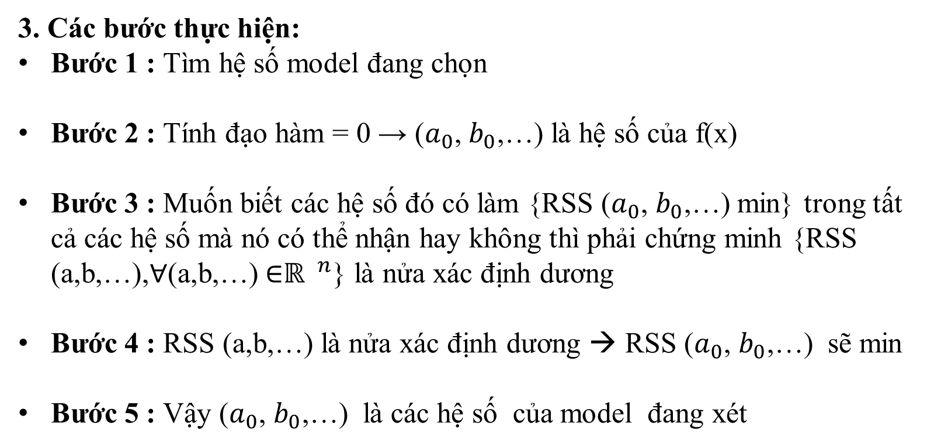
3. Các bước thực hiện:
Bước 1 : Tìm hệ số model đang chọn
Bước 2 : Tính đạo hàm = 0 → ($a_{0}$, $b_{0}$,…) là hệ số của f(x)
Bước 3 : Muốn biết các hệ số đó có làm {RSS ($a_{0}$, $b_{0}$,…) min} trong tất cả các hệ số mà nó có thể nhận hay không thì phải chứng minh {RSS (a,b,…),∀(a,b,…) ∈${ℝ }^{ n}$} là nửa xác định dương
Bước 4 : RSS (a,b,…) là nửa xác định dương → RSS ($a_{0}$, $b_{0}$,…) sẽ min
Bước 5 : Vậy ($a_{0}$, $b_{0}$,…) là các hệ số của model đang xét

Slide 6
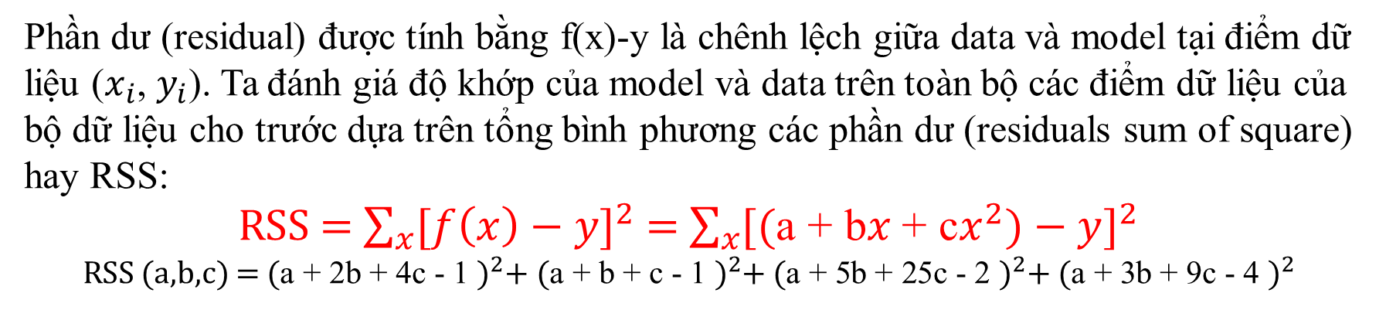
Ví dụ: cho cặp dữ liệu (x,y) và mô hình f($x$)= a + b$x$ + c$x^{2}$
x | 2 | 1 | 5 | 3
y | 1 | 1 | 2 | 4
f(x) | a + 2b + 4c | a + b + c | a + 5b + 25c | a + 3b + 9c
f(x) - y | a + 2b + 4c - 1 | a + b + c - 1 | a + 5b + 25c - 2 | a + 3b + 9c - 4
Phần dư (residual) được tính bằng f(x)-y là chênh lệch giữa data và model tại điểm dữ liệu ($x_{i}$, $y_{i}$). Ta đánh giá độ khớp của model và data trên toàn bộ các điểm dữ liệu của bộ dữ liệu cho trước dựa trên tổng bình phương các phần dư (residuals sum of square) hay RSS:
RSS = $\sum_{x}{{[f\left(x\right)−y]}^{2}}$ = $\sum_{x}{{[(\text{a}\text{ + }\text{b}x\text{ + }\text{c}x^{2})−y]}^{2}}$
RSS (a,b,c) = ${(\text{a}\text{ + 2}\text{b}\text{ + 4}\text{c}\text{ − 1} )}^{2}$+ ${(\text{a}\text{ + }\text{b}\text{ + }\text{c}\text{ − 1} )}^{2}$+ ${(\text{a}\text{ + 5}\text{b}\text{ + 25}\text{c}\text{ − 2} )}^{2}$+ ${(\text{a}\text{ + 3}\text{b}\text{ + 9}\text{c}\text{ − 4 })}^{2}$

Slide 7
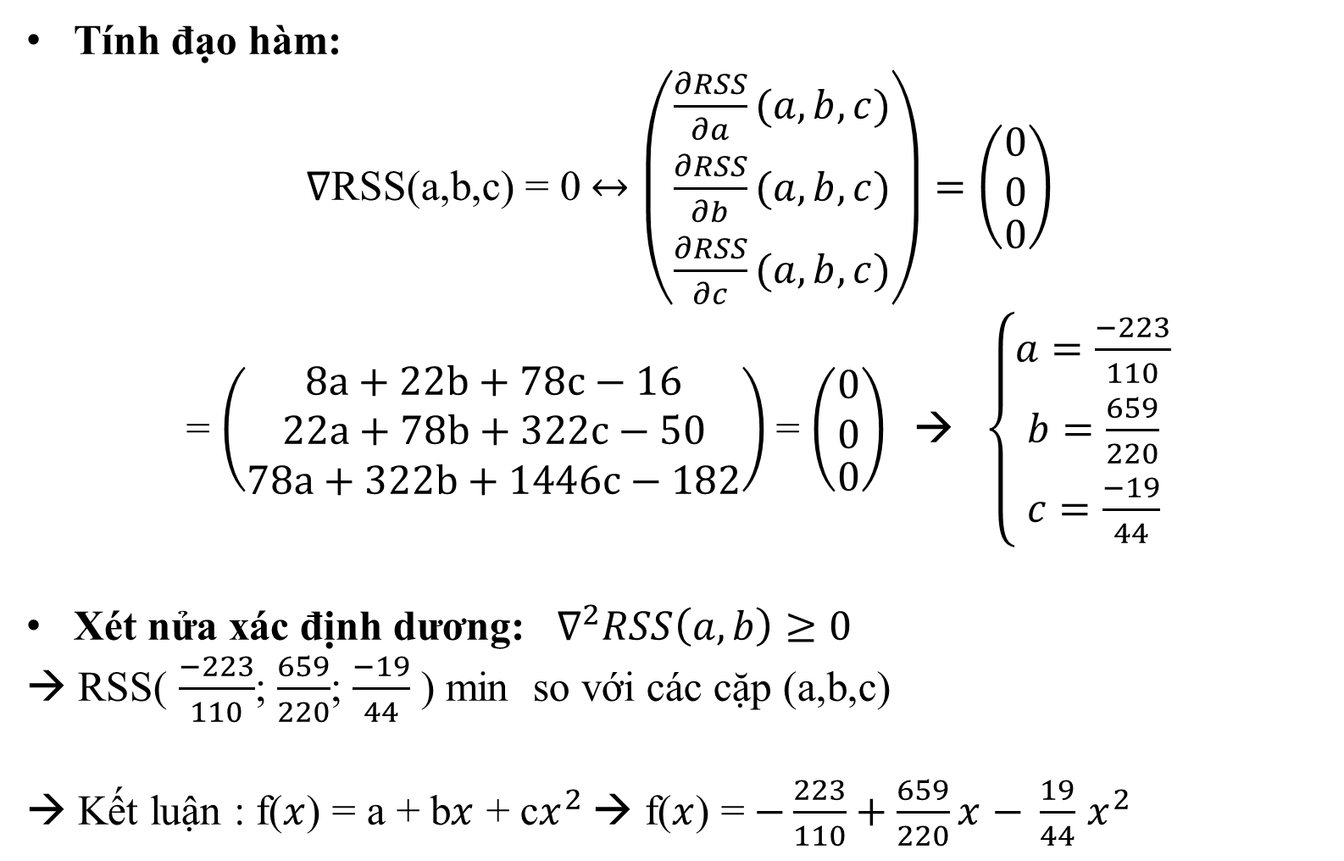
Tính đạo hàm:
$∇$RSS(a,b,c) = 0$↔\left(\begin{aligned}\frac{∂RSS}{∂a}(a,b,c) \\ \frac{∂RSS}{∂b}(a,b,c) \\ \frac{∂RSS}{∂c}(a,b,c)\end{aligned}\right)=\left(\begin{aligned}\begin{aligned}0 \\ 0\end{aligned} \\ 0\end{aligned}\right)$
= $\left(\begin{aligned}\text{8}\text{a} \text{+} \text{22}\text{b} \text{+} \text{78}\text{c} \text{−} \text{16} \\ \text{22}\text{a}\text{ + }\text{78}\text{b} \text{+} \text{322}\text{c} \text{−} \text{50} \\ \text{78}\text{a} \text{+} \text{322}\text{b}\text{ + }\text{1446}\text{c} \text{−} \text{182}\end{aligned}\right)$ = $\left(\begin{aligned}\begin{aligned}0 \\ 0\end{aligned} \\ 0\end{aligned}\right)$→ $\left\{\begin{aligned}\begin{aligned}a=\frac{−223}{110} \\ b=\frac{659}{220}\end{aligned} \\ c=\frac{−19}{44}\end{aligned}\right.$
Xét nửa xác định dương: $∇^{2}RSS\left(a,b\right)≥0$
RSS( $\frac{−223}{110}$; $\frac{659}{220}$; $\frac{−19}{44}$ ) min so với các cặp (a,b,c)
→ Kết luận : f($x$) = a + b$x$ + c$x^{2}$→ f($x$) =$−\frac{223}{110}+\frac{659}{220}x$ $− \frac{19}{44}$ $x^{2}$

Slide 8
Thank you !

